Slide 1
Муниципальное дошкольное образовательное учреждение «Детский сад № 139»
Краткосрочная образовательная практика Изготовление новогодней поделки в технике «Айрис фолдинг»
Подготовила воспитатель:
Бурдакова Ольга Анатольевна

Slide 2
Технологическая карта КОП
Возрастная группа: родители обучающихся
МДОУ «Детский сад № 139»
Направление практики: декоративно-прикладное
Количество участников: 5-10 человек
Дата: с 01.12.2021 - 10.12.2021 г.
Название практики: Изготовление новогодней поделки
Цель: Познакомить родителей с видом декоративно-прикладного искусства «Айрис фолдинг»
Количество занятий: 2-3
Материал: цв. картон, обертки от конфет, упаковочная бумага, ножницы, скотч, клей.
Продукт: новогодняя поделка.

Slide 3
Техника айрис-фолдинг появилась в Голландии (Iris Folding - в переводе с английского означает - сворачивание радужной оболочки, радужное складывание) .
Техника айрис-фолдинг не требует специальных инструментов, что позволяет сделать её доступной для всех и каждого.
При выполнении данной техники требуются: внимание, аккуратность и терпение.
Занятия айрис-фолдингом помогают развивать внимание,
наблюдательность, творческое воображение и
пространственное мышление.
Параллельно с этим происходит сенсорное развитие
детей в процессе знакомства с цветом, формой и величиной предмета.
Одним из достоинств айрис-фолдинга является то,
что у детей совершенствуется мелкая моторика рук,
происходит тренировка глазомера.

Slide 4
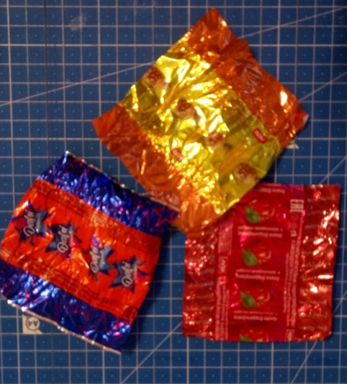
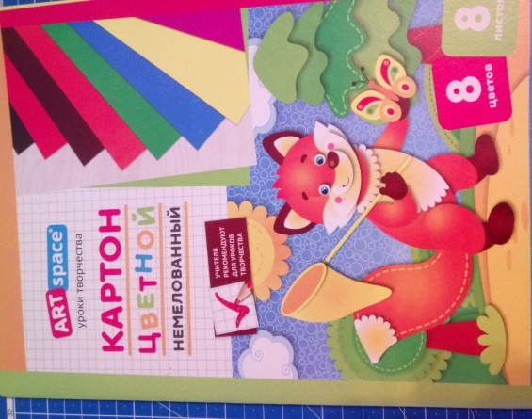
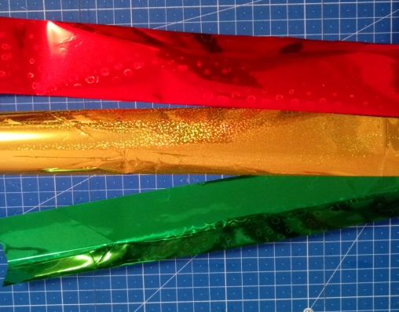
Материалы: цветной картон, обертки («фантики») от конфет, упаковочная бумага

Slide 5
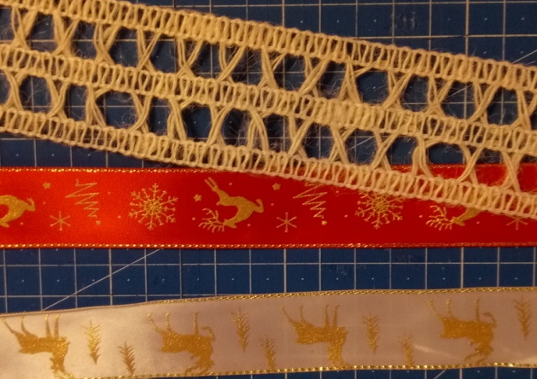
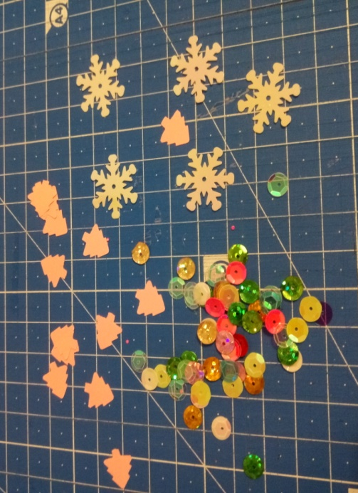
Отделочные материалы: ленты, тесьма, пайетки, бусины, декоративные элементы

Slide 6
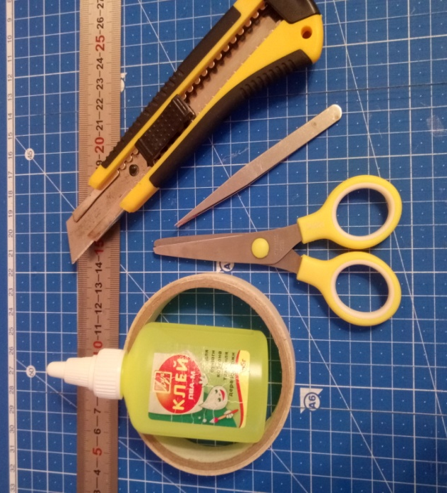
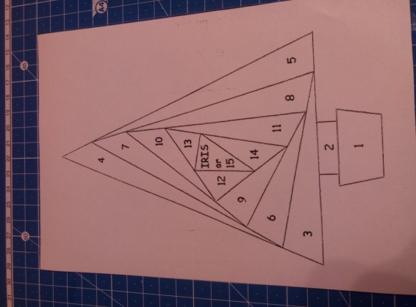
Инструменты: трафарет – 2 шт., линейка, ножницы, канцелярский нож, пинцет, клей, малярный скотч

Slide 7
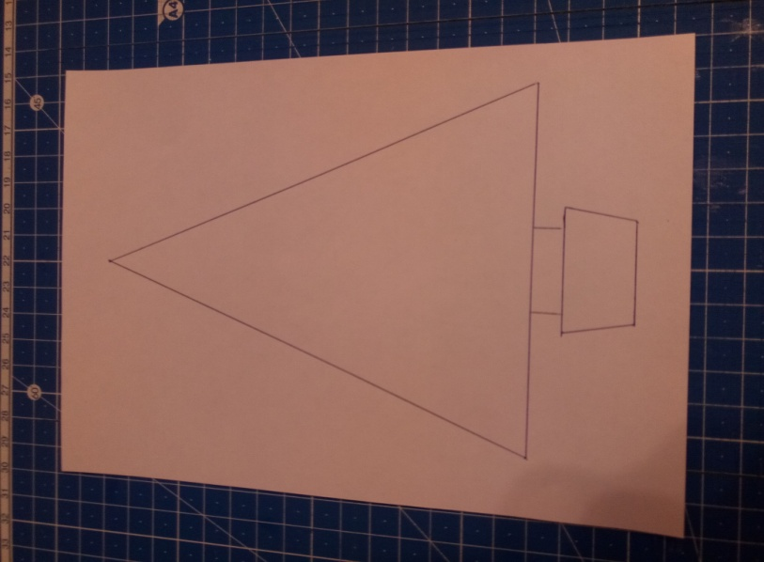
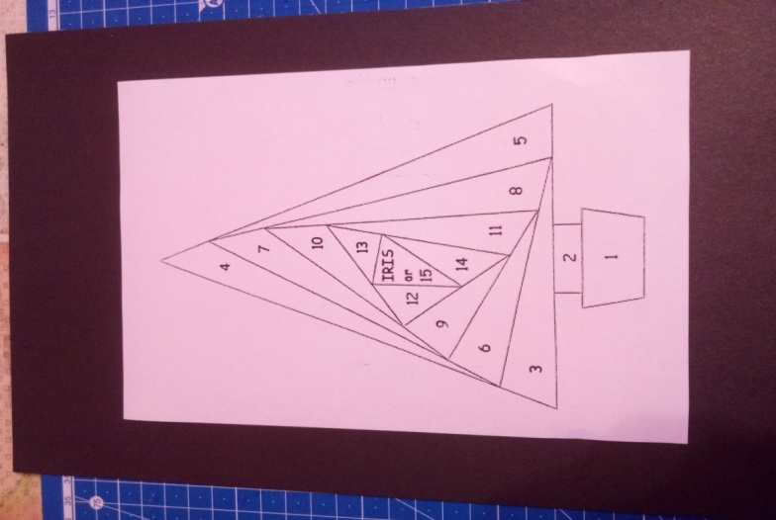
Изготовление: 1). Изображение трафарета перенести на изнаночную сторону

Slide 8
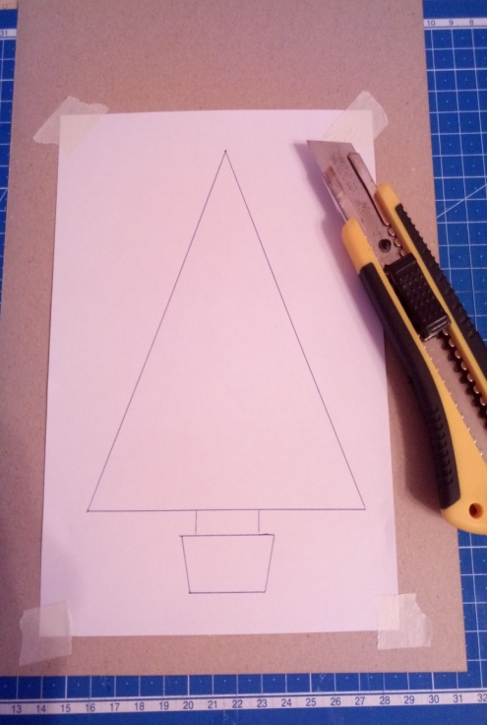
Изготовление: 2). Трафарет прикрепить к основе (картону) и канцелярским ножом вырезать по контуру

Slide 9
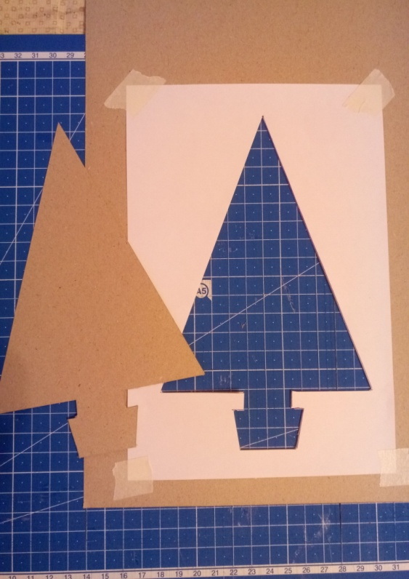
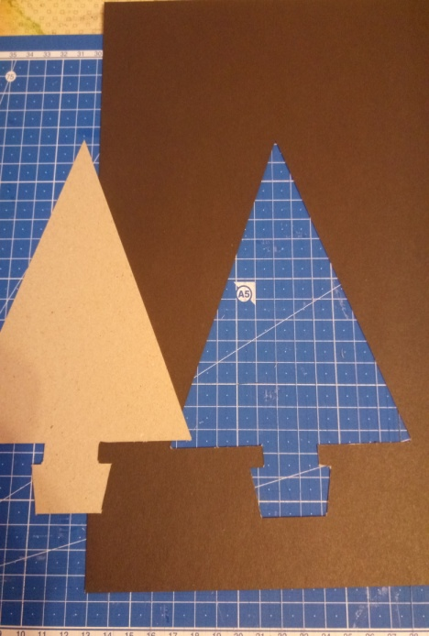
Изготовление: 3). После того как вырезали, трафарет снять.

Slide 10
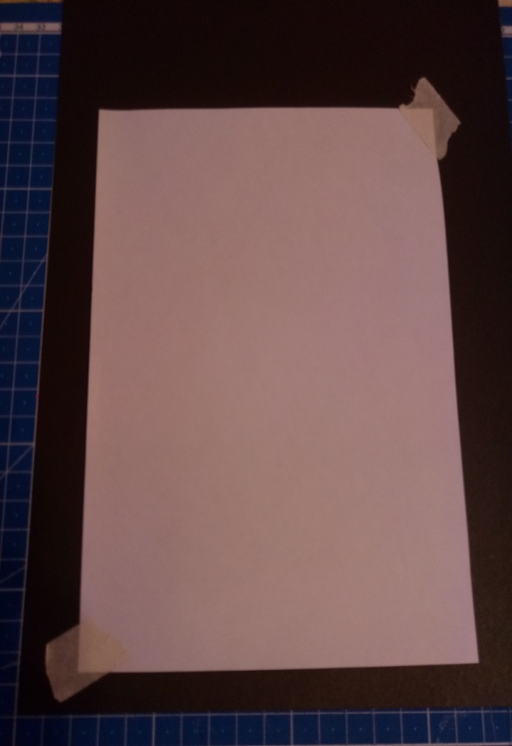
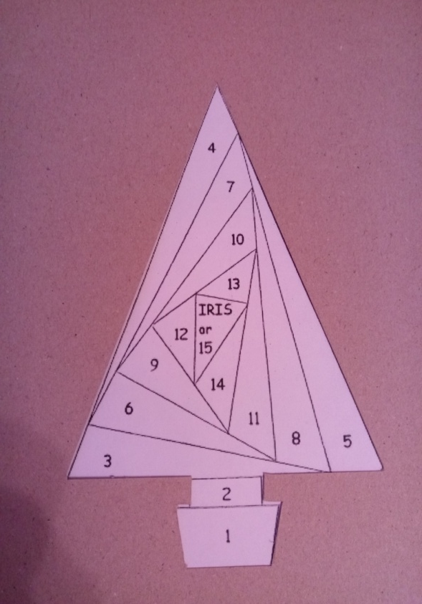
Изготовление: 4). Новый трафарет прикрепить к основе (картону) к лицевой стороне рис.1, рис. 2 вид с изнаночной стороны

Slide 11
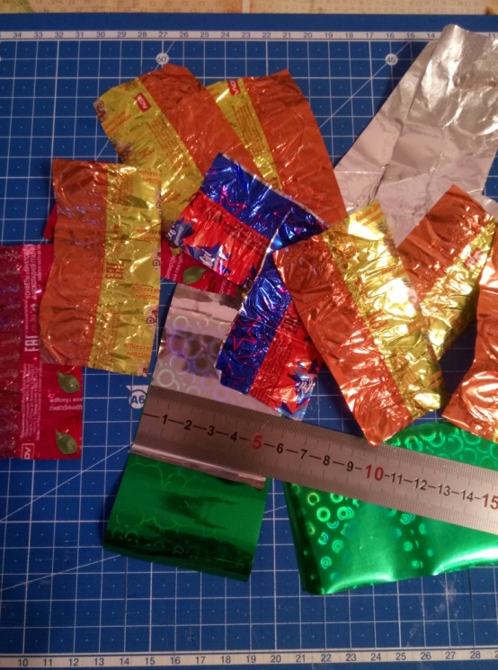
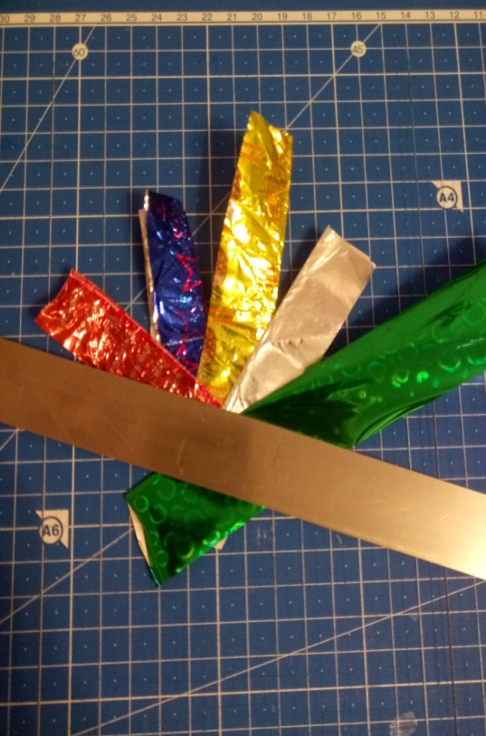
Изготовление: 5). Подготовить фантики, полоски. Фантики разрезать пополам, полоски упаковочной бумаги нарезать шириной не менее 4 см. Заготовки сложить вдоль пополам.

Slide 12
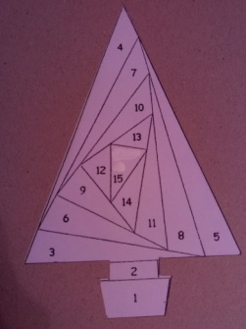
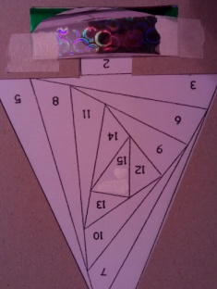
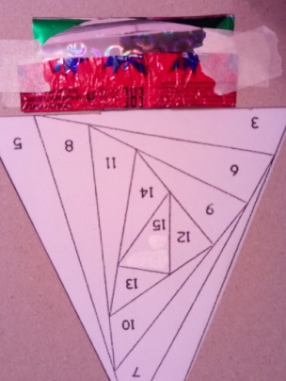
Изготовление: 6). Прикреплять полоски начинаем с цифры 1 сгибом к линии. Затем прикрепляем полоску к цифре 2 и т.д. по кругу (прикрепляем полоски малярным скотчем)

Slide 13
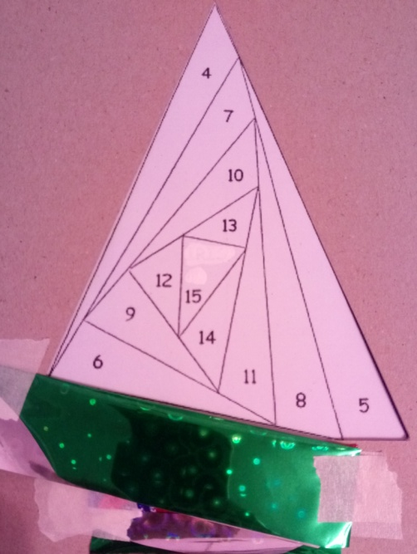
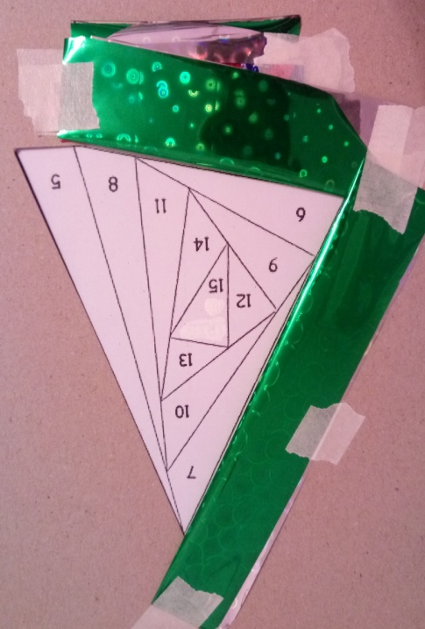
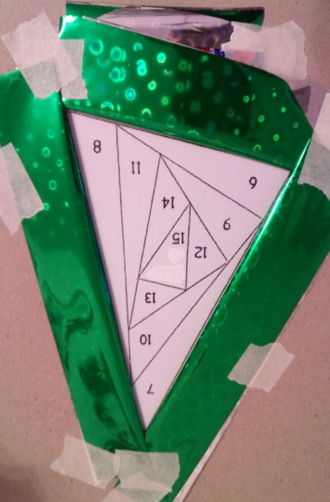
Изготовление: 7). Далее прикрепляем полоски к последующим цифрам 3,4,5. Прошли первый круг.

Slide 14
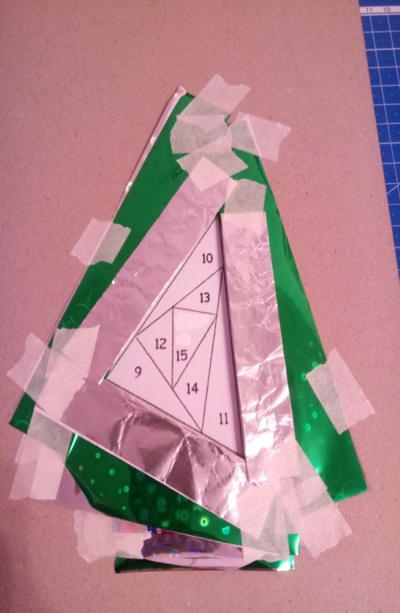
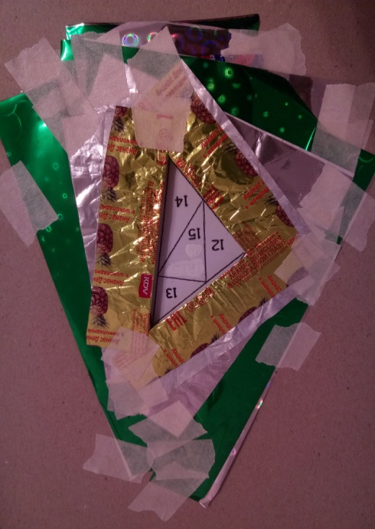
Изготовление: 8). Далее прикрепляем полоски следующего круга 6,7,8, и последующего круга 9, 10, 11.

Slide 15
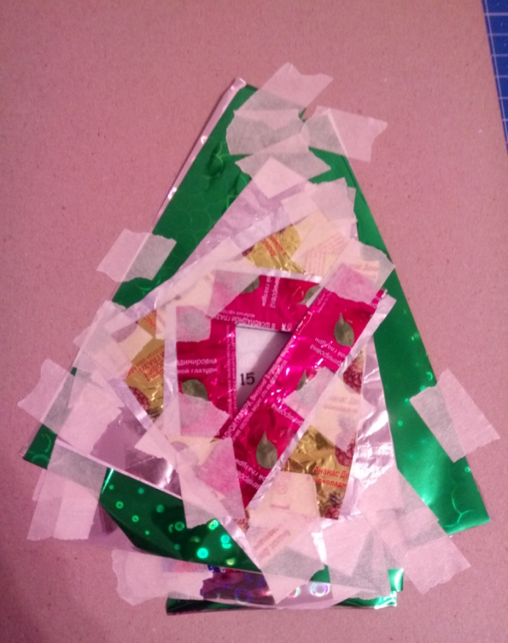
Изготовление: 9). Далее прикрепляем полоски следующего круга 12,13,14 .

Slide 16
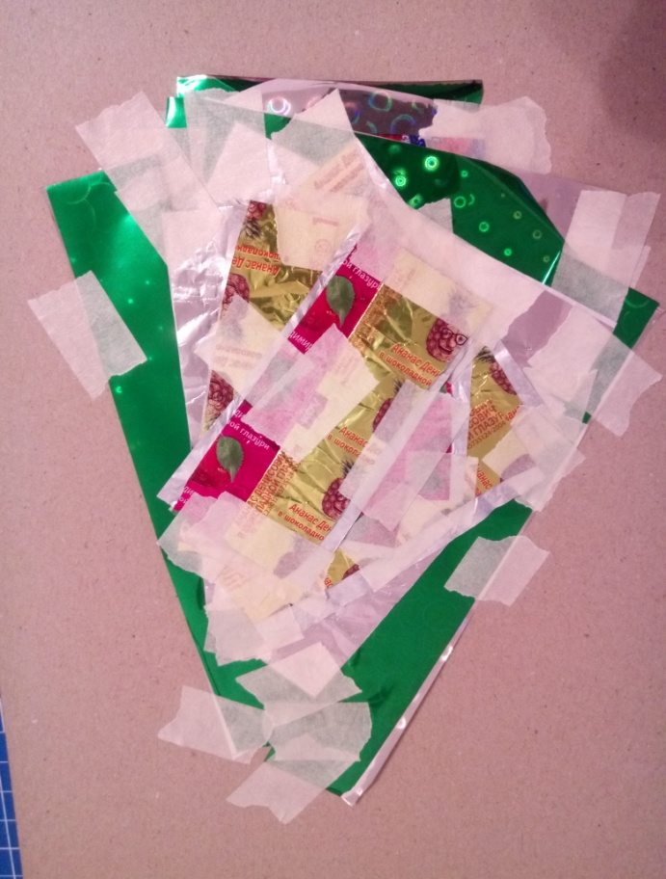
Изготовление: 10). Прикрепляем последнюю полоску 15 .

Slide 17
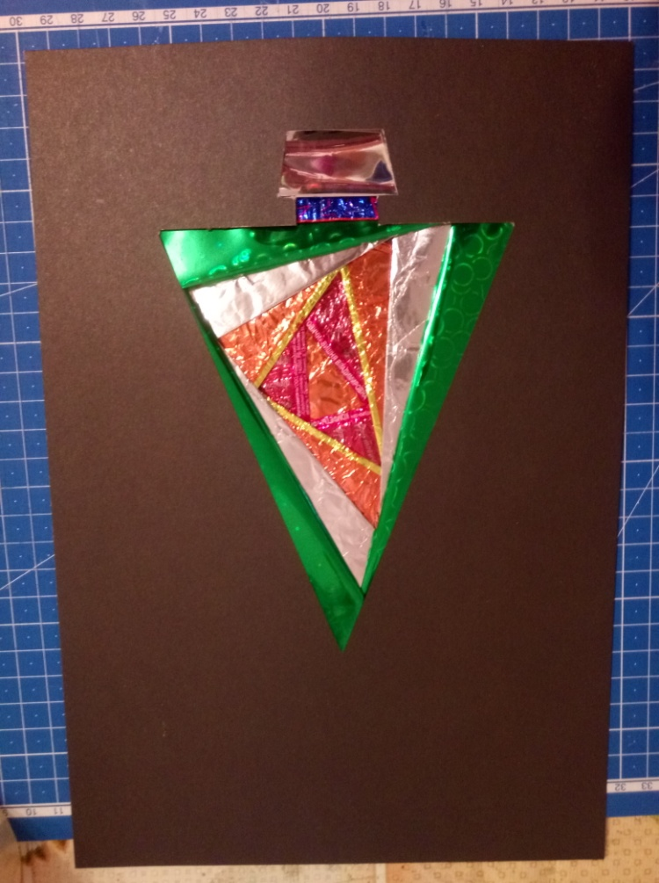
Изготовление: 11). Открепляем трафарет и смотрим что получилось

Slide 18
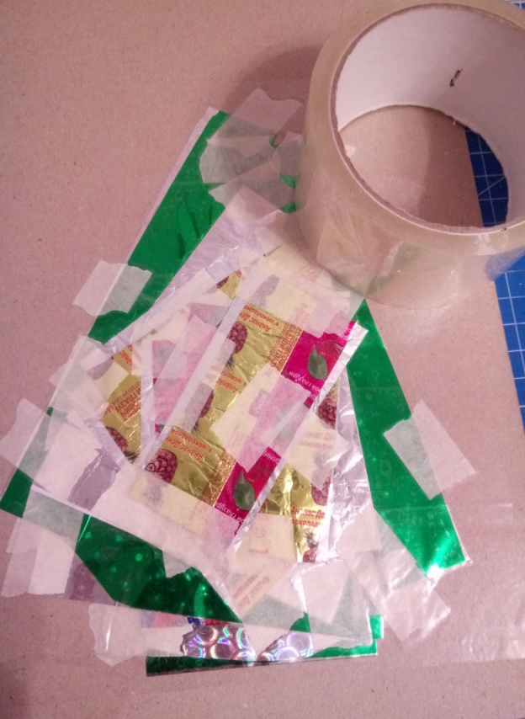
Изготовление: 12). Закрепляем широким скотчем с изнаночной стороны (для надежности)

Slide 19
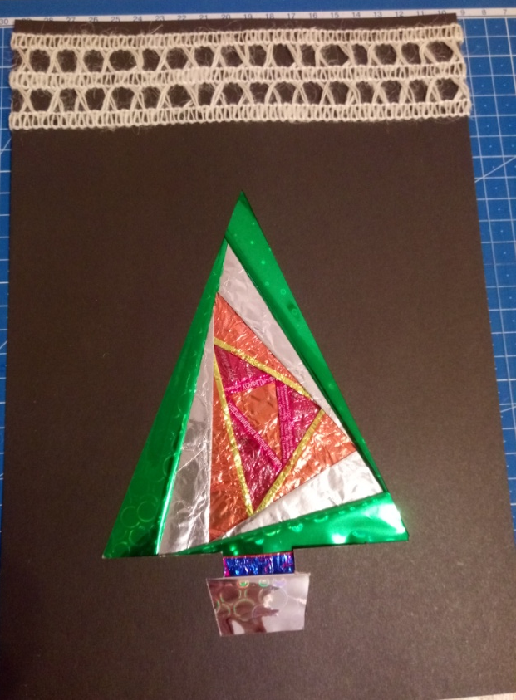
Изготовление: 13). Приклеиваем декоративную тесьму

Slide 20
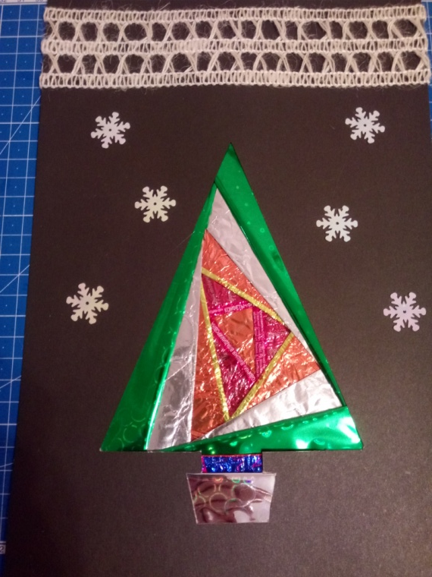
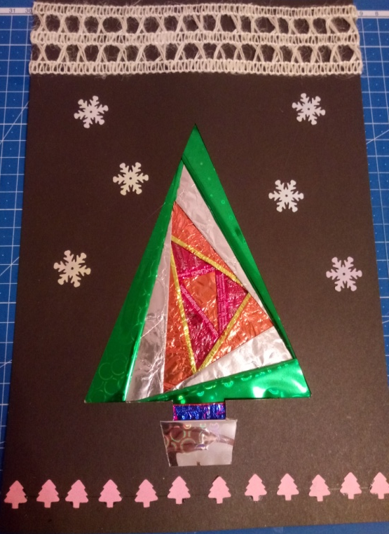
Изготовление: 14). Прикрепляем декоративные элементы

Slide 21
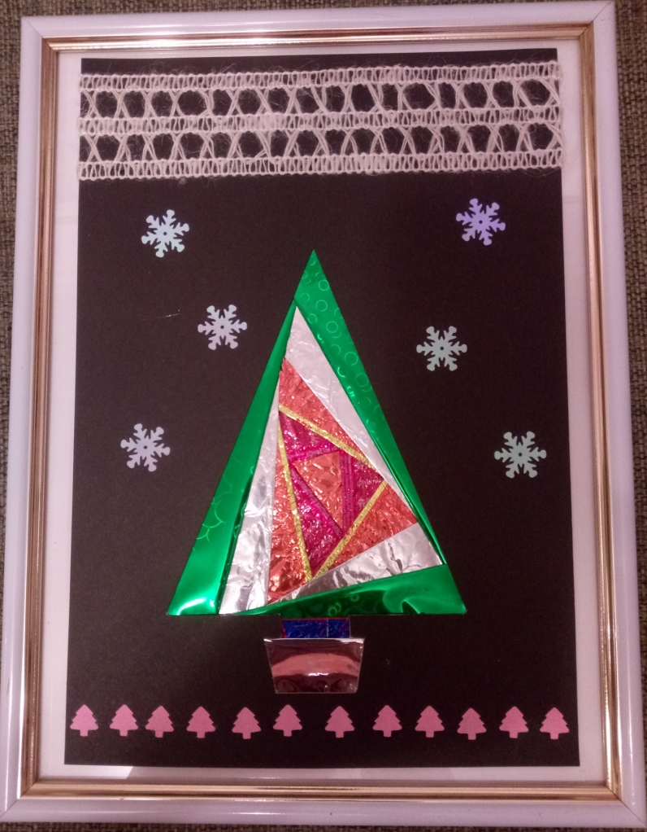
Изготовление: 15). Помещаем работу в рамку

Slide 22
Спасибо за внимание!

